Slide 1
Transmisión del sonido en submarinos

Slide 2
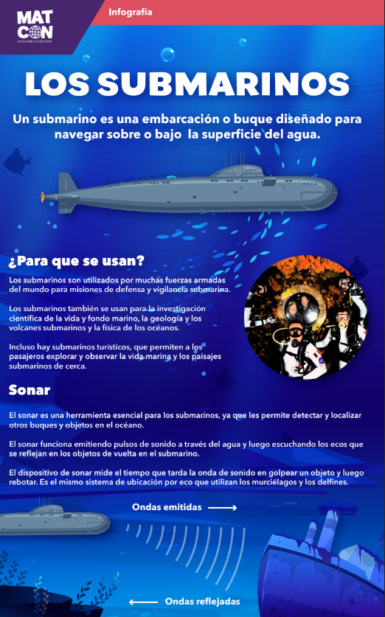
Infografía:
Los submarinos
Notes:
*Observación para el docente → Si tiene el video descargado en su computador, puede editar la presentación para generar un hipervínculo al video desde la diapositiva

Slide 3
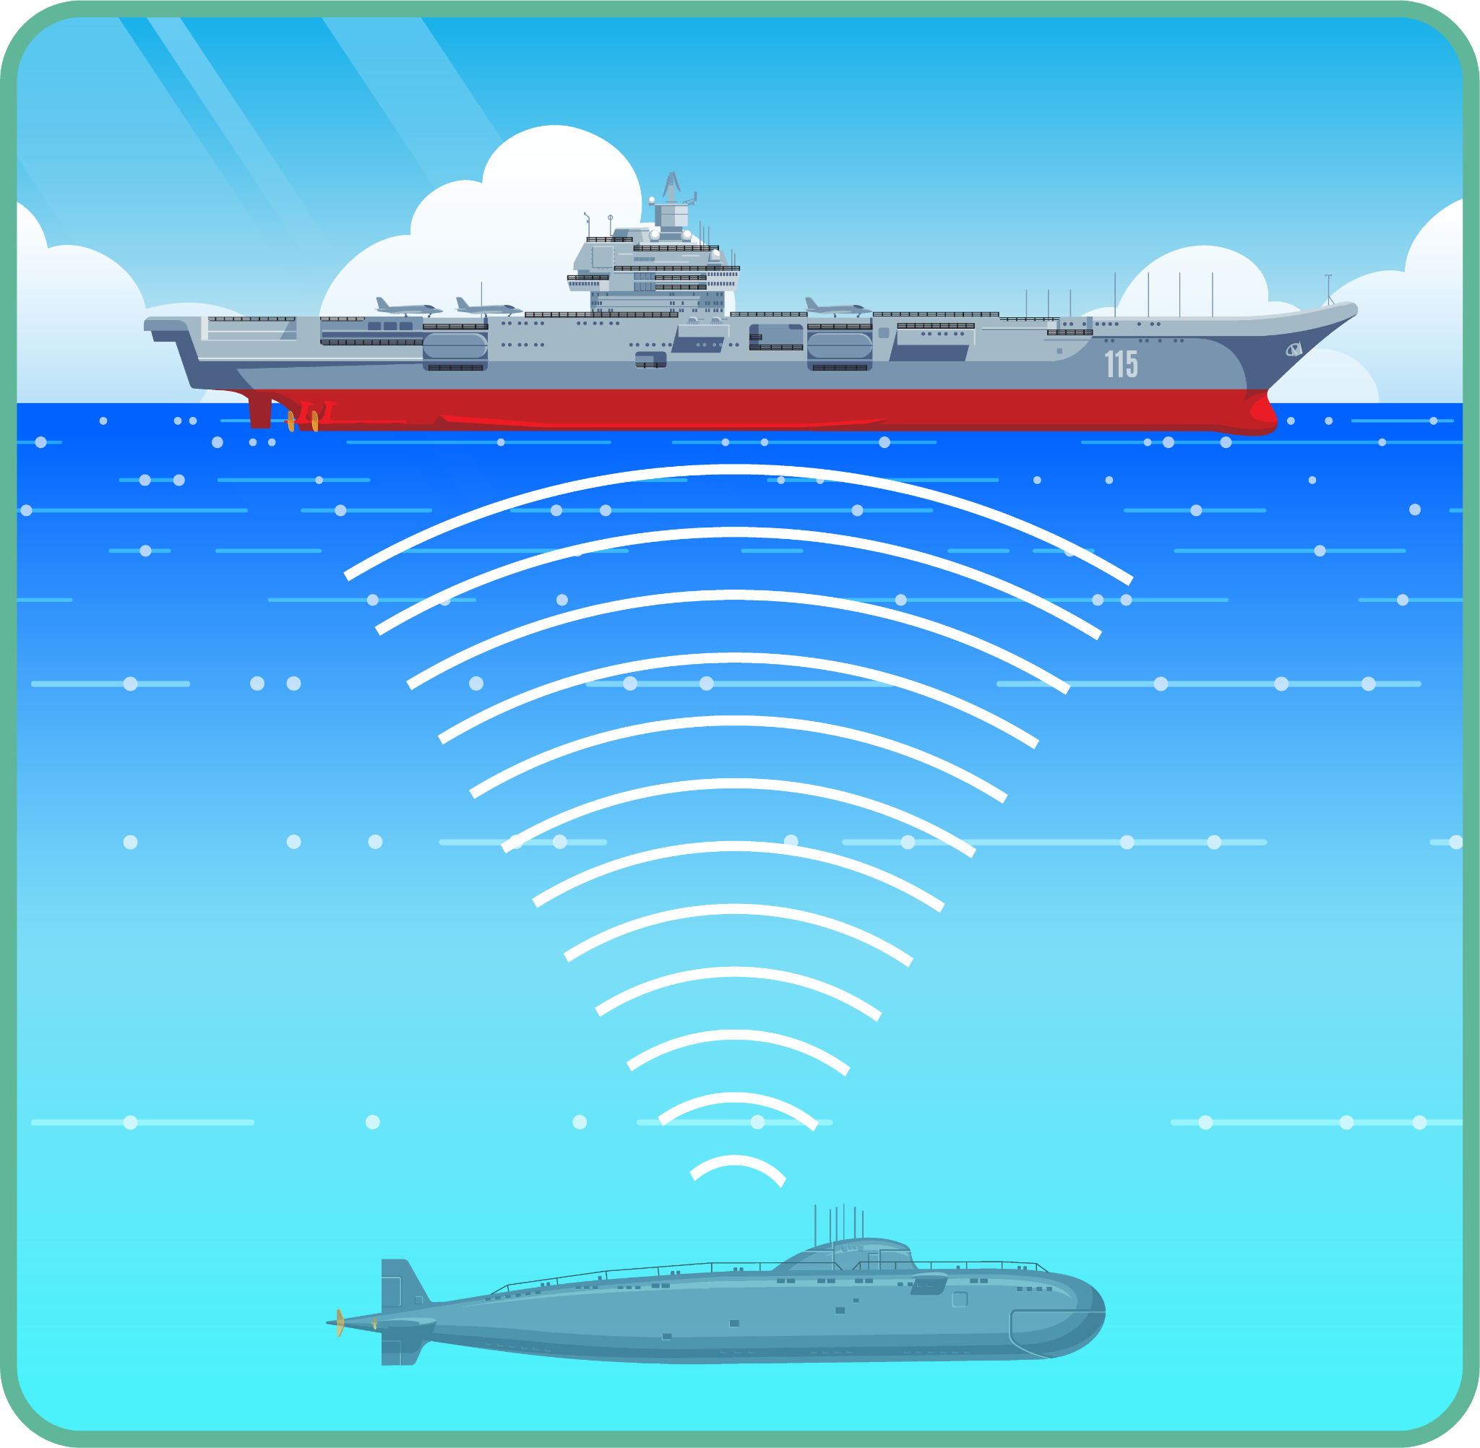
Los submarinos
¿Cómo se sumerge un submarino?
¿Para qué sirve un submarino?
¿Para qué sirve el sonar?

Slide 4
Presentación del problema
Dos submarinos que navegan a la misma profundidad en el mar se dirigen el uno hacia el otro. El submarino 1 navega a una velocidad de 15 m/s y el submarino 2 lo hace a 20 m/s.

Slide 5
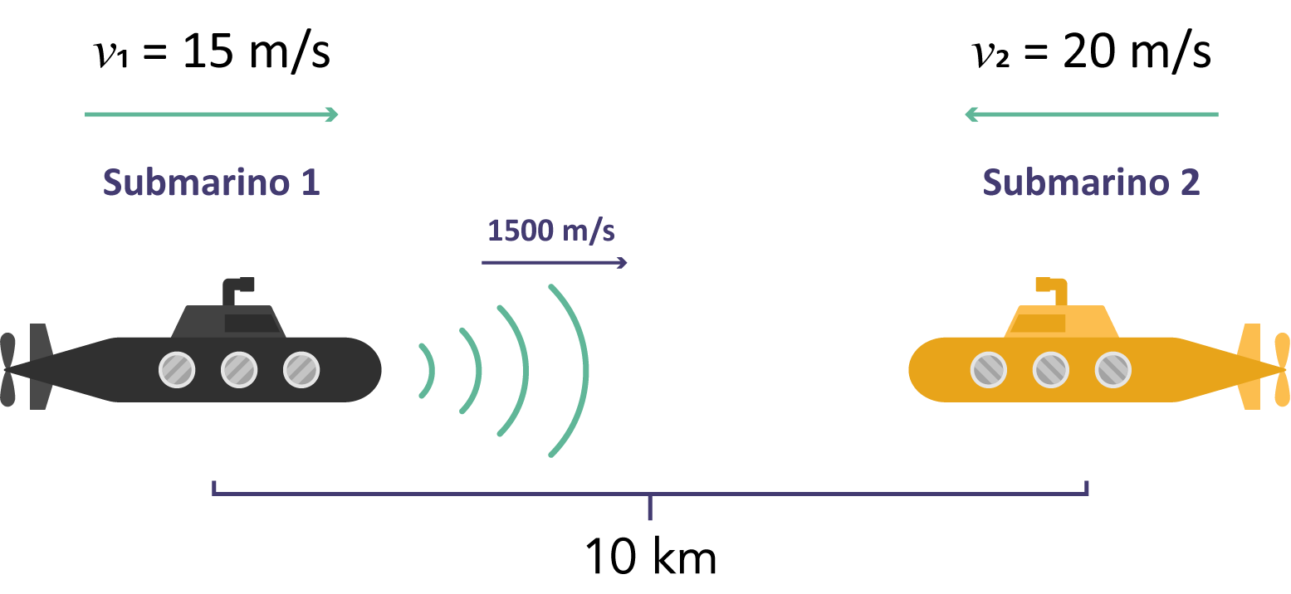
Presentación del problema
Para comunicarse utilizan señales sonoras, las cuales viajan por el agua del mar a una velocidad de 1500 m/s. A las 12:00 hrs el submarino 1 envía una señal para ubicar el submarino 2, el cual se ubica a 10 km en ese momento.

Slide 6
Presentación del problema
¿Dónde estarán los dos submarinos cuando la señal de rebote
vuelva al submarino 1?

Slide 7
Actividad 1
1. ¿Qué expresiones permiten determinar la posición de cada submarino y de la onda sonora a partir del tiempo transcurrido?

Slide 8
Actividad 1
1. ¿Qué expresiones permiten determinar la posición de cada submarino y de la onda sonora a partir del tiempo transcurrido?

Slide 9
Actividad 1
1. ¿Qué expresiones permiten determinar la posición de cada submarino y de la onda sonora a partir del tiempo transcurrido?

Slide 10
Actividad 1
2. ¿En qué instante de tiempo la onda sonora choca con el submarino 2? ¿A qué hora sucede esto?

Slide 11
Actividad 1
2. ¿En qué instante de tiempo la onda sonora choca con el submarino 2? ¿A qué hora sucede esto?

Slide 12
Actividad 1
2. ¿En qué instante de tiempo la onda sonora choca con el submarino 2? ¿A qué hora sucede esto?

Slide 13
Actividad 1
3. ¿Qué posiciones tienen los submarinos en ese instante de tiempo?

Slide 14
Actividad 1
3. ¿Qué posiciones tienen los submarinos en ese instante de tiempo?

Slide 15
Actividad 1
4. Realicen un diagrama considerando las nuevas ubicaciones de los submarinos una vez que la onda sonora rebotó con el submarino 2.

Slide 16
Actividad 1
4. Realicen un diagrama considerando las nuevas ubicaciones de los submarinos una vez que la onda sonora rebotó con el submarino 2.

Slide 17
Actividad 1
4. Realicen un diagrama considerando las nuevas ubicaciones de los submarinos una vez que la onda sonora rebotó con el submarino 2.

Slide 18
Actividad 1
5. ¿En qué instante de tiempo la onda sonora choca con el submarino 1?

Slide 19
Actividad 1
5. ¿En qué instante de tiempo la onda sonora choca con el submarino 1?

Slide 20
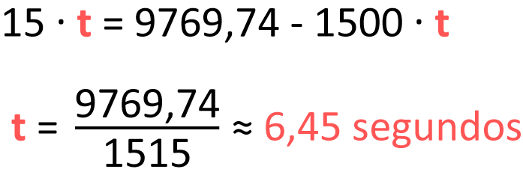
Actividad 1
5. ¿En qué instante de tiempo la onda sonora choca con el submarino 1?

Slide 21
Recapitulemos

Slide 22
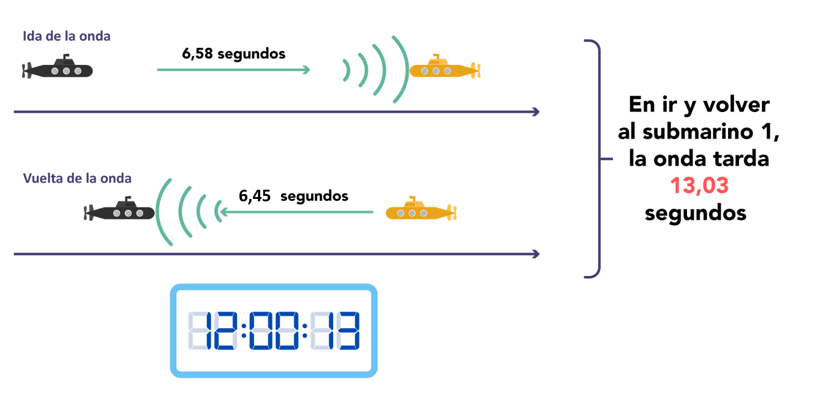
Recapitulemos

Slide 23
Volvamos al problema…
¿Dónde estarán los dos submarinos cuando la señal de rebote
vuelva al submarino 1?

Slide 24
Volvamos al problema…
¿Dónde estarán los dos submarinos cuando la señal de rebote
vuelva al submarino 1?

Slide 25
Conclusiones
Las ecuaciones son herramientas matemáticas útiles para resolver situaciones en las que dos cantidades, ambas dependientes de una misma variable, se igualan para un valor desconocido de dicha variable. Cuando es posible despejar la variable, es posible conocer el valor que hace cierta la ecuación, al que llamamos solución.

Slide 26
Conclusiones
Cuando estas cantidades tienen una relación lineal con la variable común, nos enfrentamos a ecuaciones lineales. En general este tipo de ecuaciones puede tener:
solo una solución
ninguna solución
infinitas soluciones

Slide 27
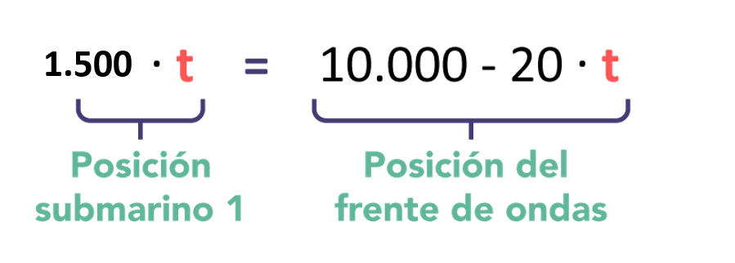
Conclusiones
En esta situación, las cantidades que se igualan corresponden a posiciones: del frente de ondas y de uno de los submarinos; mientras que la variable corresponde al tiempo transcurrido desde que se emitió la onda.

Slide 28
Conclusiones
Los diagramas son una herramienta valiosa para organizar y sintetizar información compleja, y su uso permite procesar la información de manera más efectiva y eficiente.

Slide 29
Transmisión del sonido en submarinos

